Slide 1
Redskap för att variera kvävegödslingen inom fält
Henrik Stadig

Slide 2
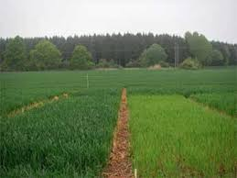
Vegetationsindex vad är det?
NDVI = (NIR - Röd)/(NIR + Röd)
Blå
Grön
Röd
NIR
(35-5)/(35+5)=0,75
(25-7)/(25+7)=0,56
Notes:
Detta är en schematisk bild av vegetationsindex. NDVI är nog det vanligaste indexet som används för att beskriva en grödas status.

Slide 3
Det finns massor av index
Normalized Difference Vegetation Index
Soil Adjusted Vegetation Index
NIR - Röd
(NIR - Röd)*(1+L)
NDVI =
SAVI =
NIR+Röd
NIR + Röd+L
L= faktor 0-1
Modifyed Soil Adjusted Vegetation Index
SAVI = ((NIR - Röd)/(NIR + Röd+L))*(1+L)
(NIR - Röd)*(1+L)
MSAVI =
NDVI = (NIR - Röd)/(NIR + Röd)
NIR + Röd+L
2*s*(NIR - Röd)*(NIR-s*Röd)
MSAVI = ((NIR - Röd)*(1+L)/(NIR + Röd+L))
L =
L = ((NIR - Röd)*(1+L)/(NIR + Röd+L))
NIR + Röd
Modifyed Soil Adjusted Vegetation Index 2
TSAVI Transformed Soil Adjusted Vegetation Index
TSAVI
DVI
(
)
2*NIR +1- (2*NIR+1)²- 8*(NIR-Röd)
MSAVI2 =
EVI
GEMI
2
Notes:
SAVI utveckling av NDVI för att justera för jord. Men faktorn L (marktäckning) är svår normalt 0,5. För att komma runt detta skapades MSAVI som är samma men L är definierad. Å andra sidan tillkommer s (slope som är okänd. MSAVI 2 är inga okända faktorer.
Sammanfattningsvis. Alla typer av index är kvoter mellan Röd och NIR

Slide 4
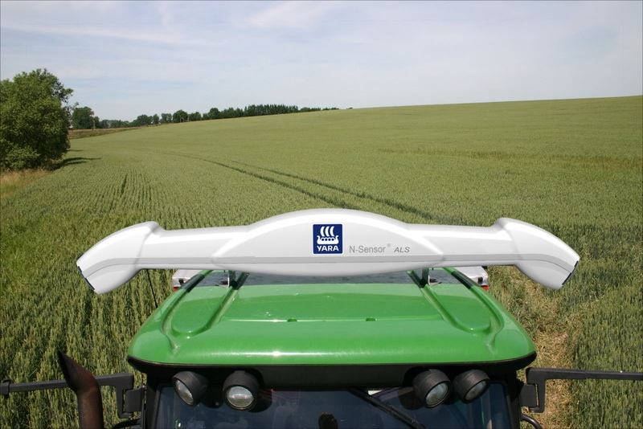
Yara N-Sensor
Yara N-Sensor
35 band i området 550-900
Företag Yara
Säljs i Sverige av Dataväxt
Notes:
Yara N-sensor är idag den mest spridda grödscannern i landet. Drygt 200 är i drift för tillfället.

Slide 5
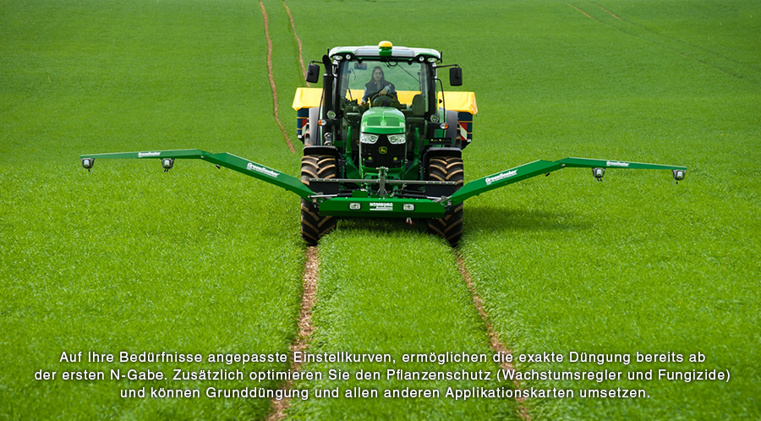
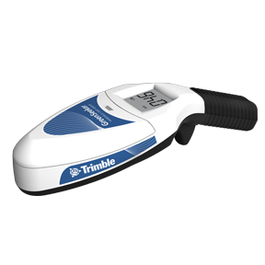
Green Seeker
GreenSeeker
2 band
660
780
Finns även som handhållen
Företag Trimble
Säljs i Sverige av Dataväxt
Notes:
Green Seeker har en traktorburen scanner, men den sensor som (enligt min bedömning) är intressantast är den handburna. Billig och enkel att ha med sig för alla rådgivare.

Slide 6
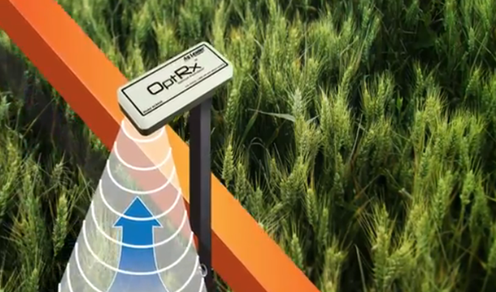
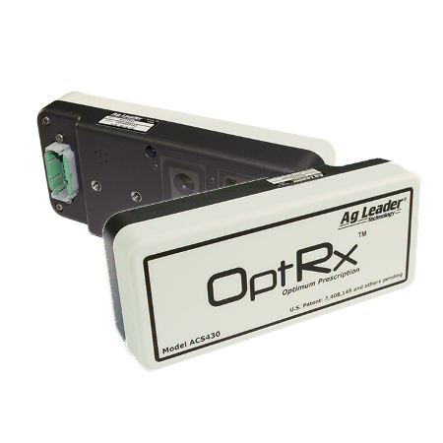
OptRX
OptRx
3 band
670
730
780
Företag Ag leader
Säljs i Sverige av Precision makers (tidigare Datalogisk)
Notes:
OptRX är sannolikt nummer två på marknaden i Sverige för närvarande. Ett antal scanners sitter antingen på en bom framför gödselspridaren eller på sprutrampen.

Slide 7
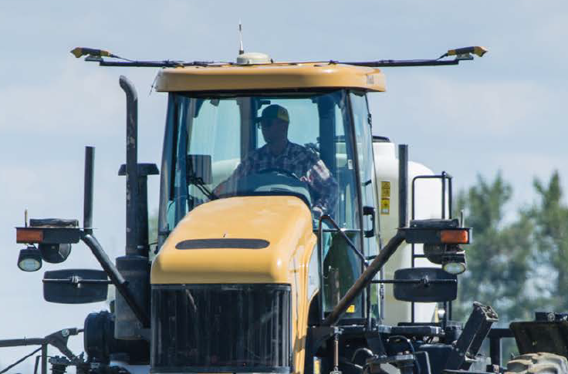
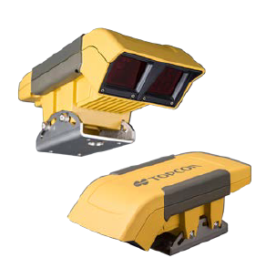
CropSpec
CropSpec
2 band
730-740
800-810
Företag Topcon
Säljs i Sverige av Agrotech

Slide 8
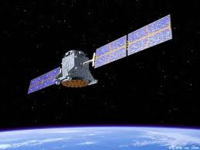
Satellit (Sentinel II)
Satellit (Sentinel II)
665
740
783

Slide 9
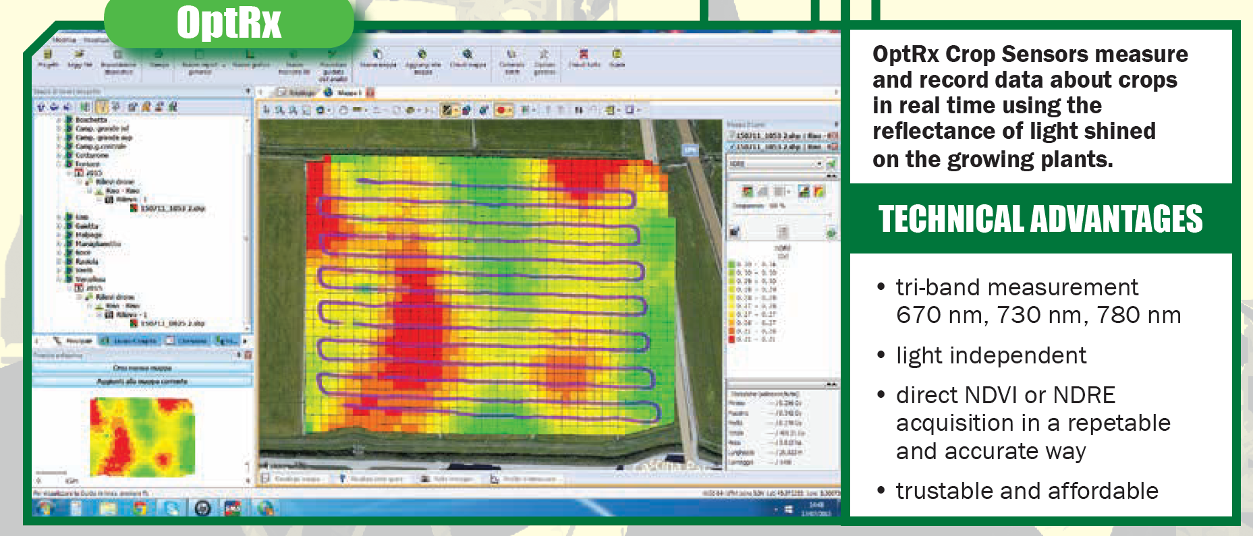
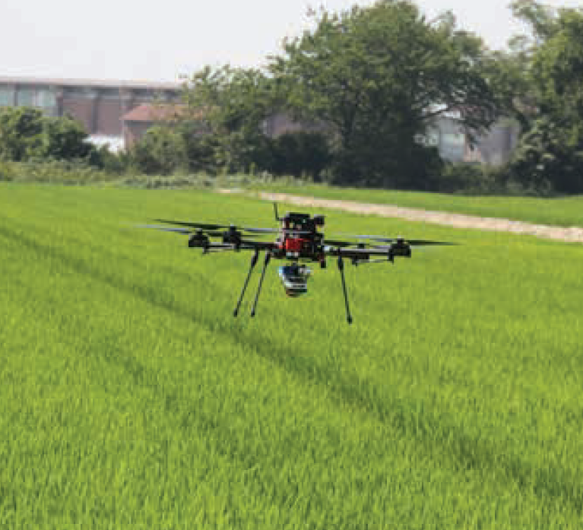
OptRx
OptRx sensorn monterad på drönare och databehandlingsprogram

Slide 10
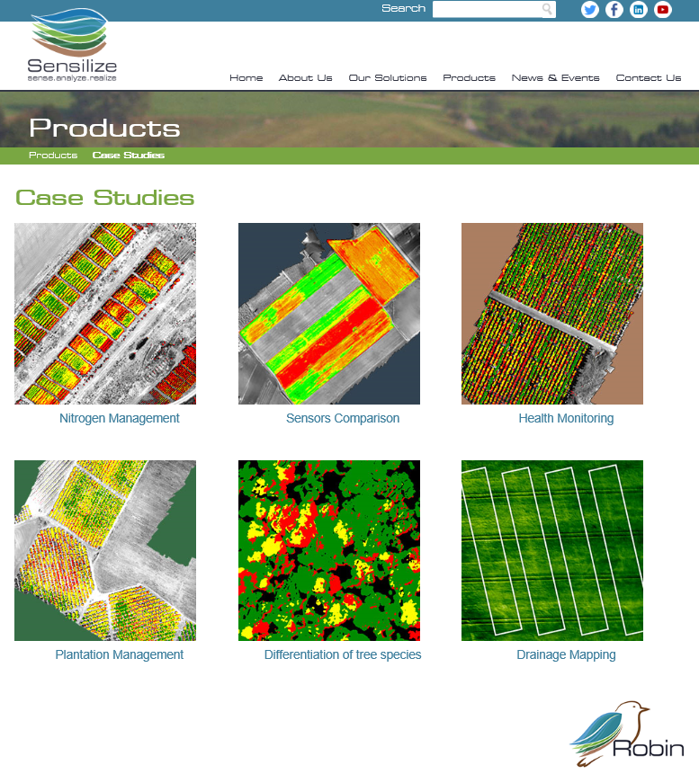
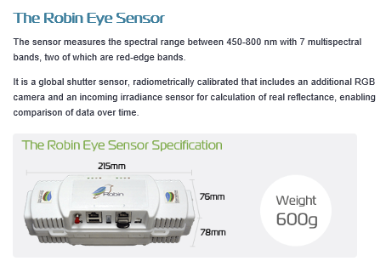
Robin Eye Sensor
Notes:
Det som sannolikt kommer växa mest de närmaste åren är drönarburna sensorer. Dessa kan naturligtvis inte styra gödselspridaren under färd. Men i likhet med CropSAT får man en översikt av fältet och man kan skapa tilldelningsifiler innan man gör sin åtgärd.
Detaljeringsnivån blir extremt hög.

Slide 11
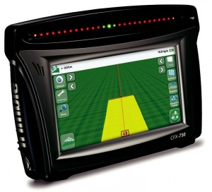
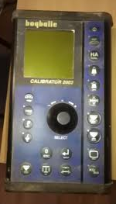
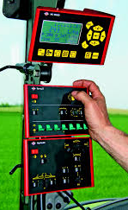
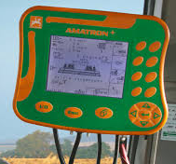
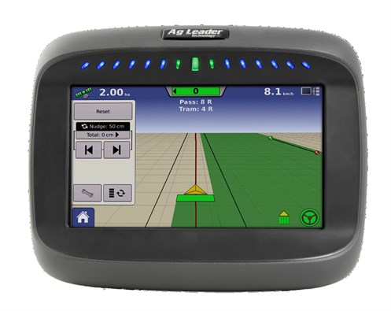
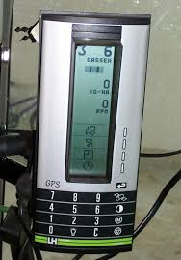
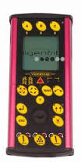
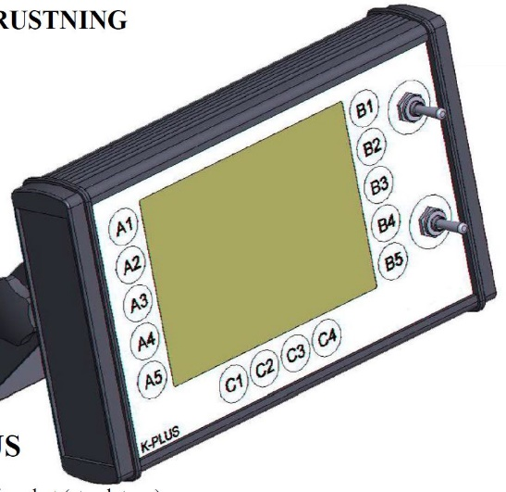
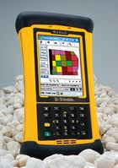
Vad behövs i traktorn
Vad behövs i traktorn?
(För tilldelningsfiler som skapas externt)
GPS med VRA modul.
Ett stort antal styrboxar kan ta emot VRA
Notes:
För att använda sig av tilldelningsfiler behövs egentligen 2 saker. En GPS med VRA (variable rate appication) modul de flesta autostyrningar har VRA modul men man kan även skaffa utrustning som inte har med någon autostyrning att göra.
Efter det behöver man en maskin (gödningsspridare, spruta, såmaskin, kalkspridare) med en styrbox som kan ta emot signalen från GPS:en. De flesta ”lådor” som hör till maskinerna kan faktiskt detta även om de är några år gamla.

